Slide 1
Webiblioteka
Проект Ельцова Павла

Slide 2
Идея
В прошлом я уже показывал приложение, связанное с деятельностью библиотек. В этот раз данная идея была исполнена в виде сайта.

Slide 3
Задачи
Сайт должен помогать работе библиотекарей с читателями и упрощать доступ к книгам для обычных пользователей

Slide 4




Во время разработки использовались:
PyCharm Community
Edition 2021
Среда разработки для языка
программирования Python,
разработанная компанией JetBrains
на основе IntelliJ IDEA.
Json
Текстовый формат обмена
данными, основанный
на JavaScript.
Python 3.1
Язык программирования,
разработанный в 1991 г.
голландским программистом
Гвидо ван Россумом
Flask
Веб-фреймворк для создания
веб-приложений на языке
программирования Python.

Slide 5



Во время разработки использовались: (ч. 2)
HTTP
Сетевой протокол прикладного уровня, который изначально предназначался для получения с серверов гипертекстовых документов в формате HTML.
Лати́нский алфави́т (лати́ница) —
восходящая к греческому
алфавиту буквенная
письменность, возникшая
в латинском языке
в середине I тысячелетия
до н. э. и впоследствии
распространившаяся
по всему миру.
SQLite
Компактная встраиваемая
СУБД. Исходный код библиотеки передан в общественное достояние.
HTML
Язык гипертекстовой
разметки документов
для просмотра веб-страниц
в браузере.

Slide 6
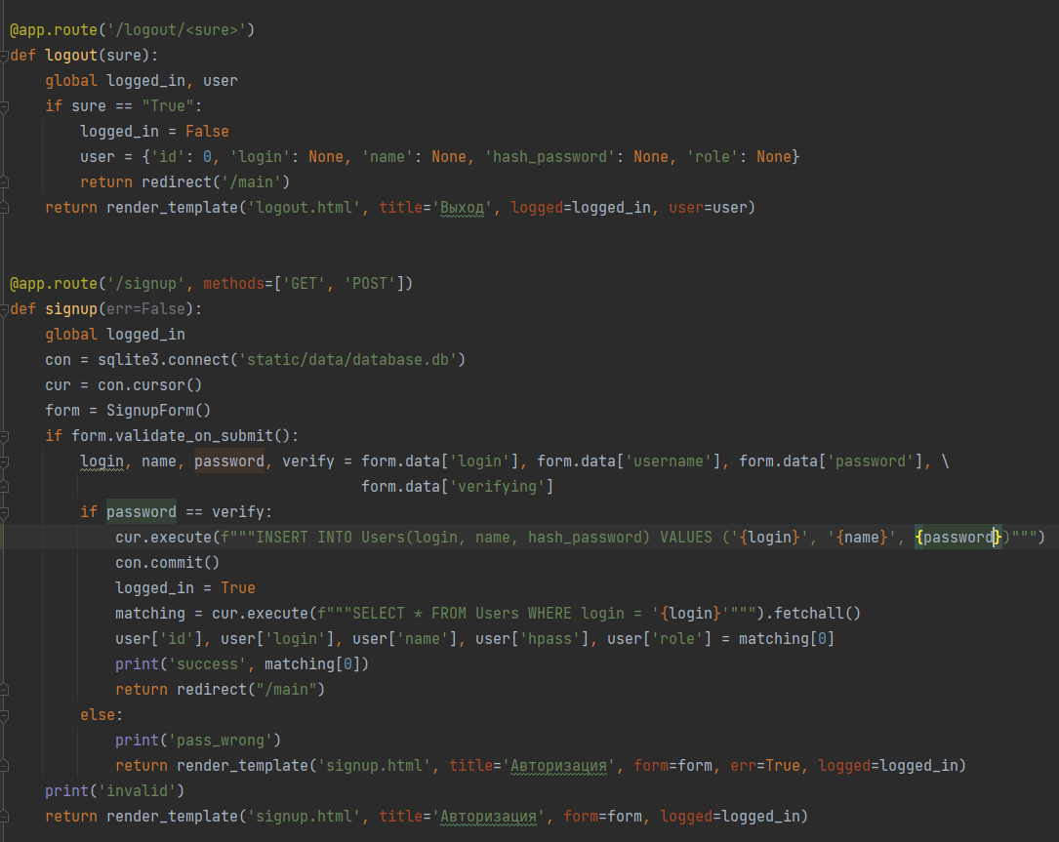

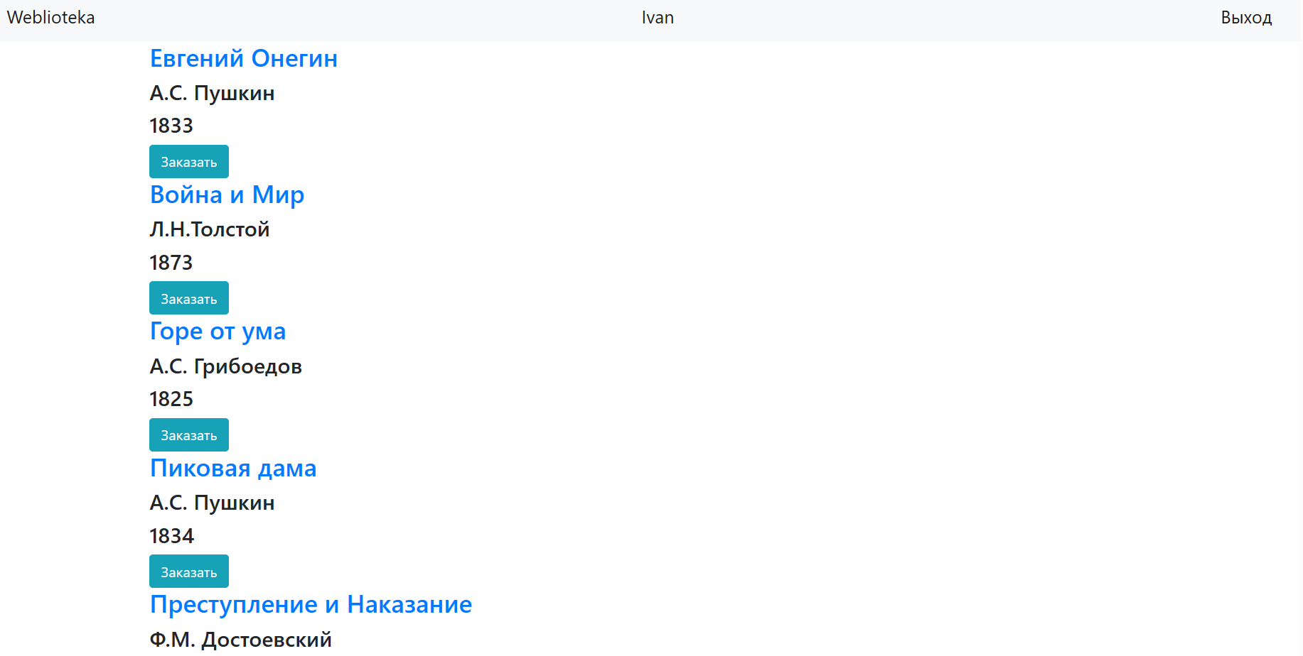

Структура
Там короче функции и они типа отображают страницы на аштиэмэле, и там типа одна главная страница есть а от неё все наследуют, и ещё база данных есть вот
Шокирующие кадры насилия над здравым смыслом

Slide 7


Slide 8
Выводы по работе
Начинать разработку проекта среднего масштаба за 2 недели до дедлайна – определённо не лучшая идея.

Slide 9
Возможности доработки
Работа над оформлением сайта
Взаимодействие с API географических карт для отображения расположения библиотек
Доработка механизма сдачи-выдачи книг

Slide 10

Спасибо за внимание!

